Slide 1
제목
내용
평점
리뷰
제목
M
0:*
N
0:*
장르
예매
아이디
영화
N (0:*)
M
(0:*)
회원
M 0:*
비밀번호
감독
M 1:*
등급
극장
날짜
이름
출연
예매권
N 0:*
상영관
영화배우
좌석
배우코드
배우등급
이름

Slide 2
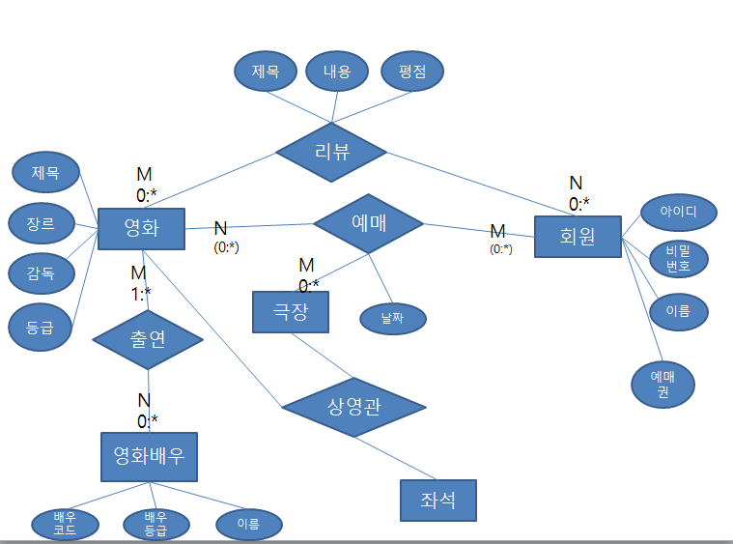
영화{영화코드(pk),영화제목,장르,감독,등급} 리뷰{리뷰코드(pk),리뷰제목,내용,평점,영화코드(fk),회원코드(fk)}
회원{회원코드(pk),아이디,비밀번호,회원이름,생년월일,이메일,예매권}
예매{예매코드(pk),예매날짜,영화코드(fk),회원코드(fk),극장코드(fk)}
극장{극장코드(pk),극장위치,극장이름,상영관번호(fk)}
상영관{상영관번호(pk),좌석번호(fk),영화번호(fk)}
좌석{좌석번호(pk),예매유무}
영화배우{배우코드(pk),배우등급,이름,성별}
출연{출연코드(pk),영화코드(fk),배우코드(fk)}

Slide 3
